Slide 1
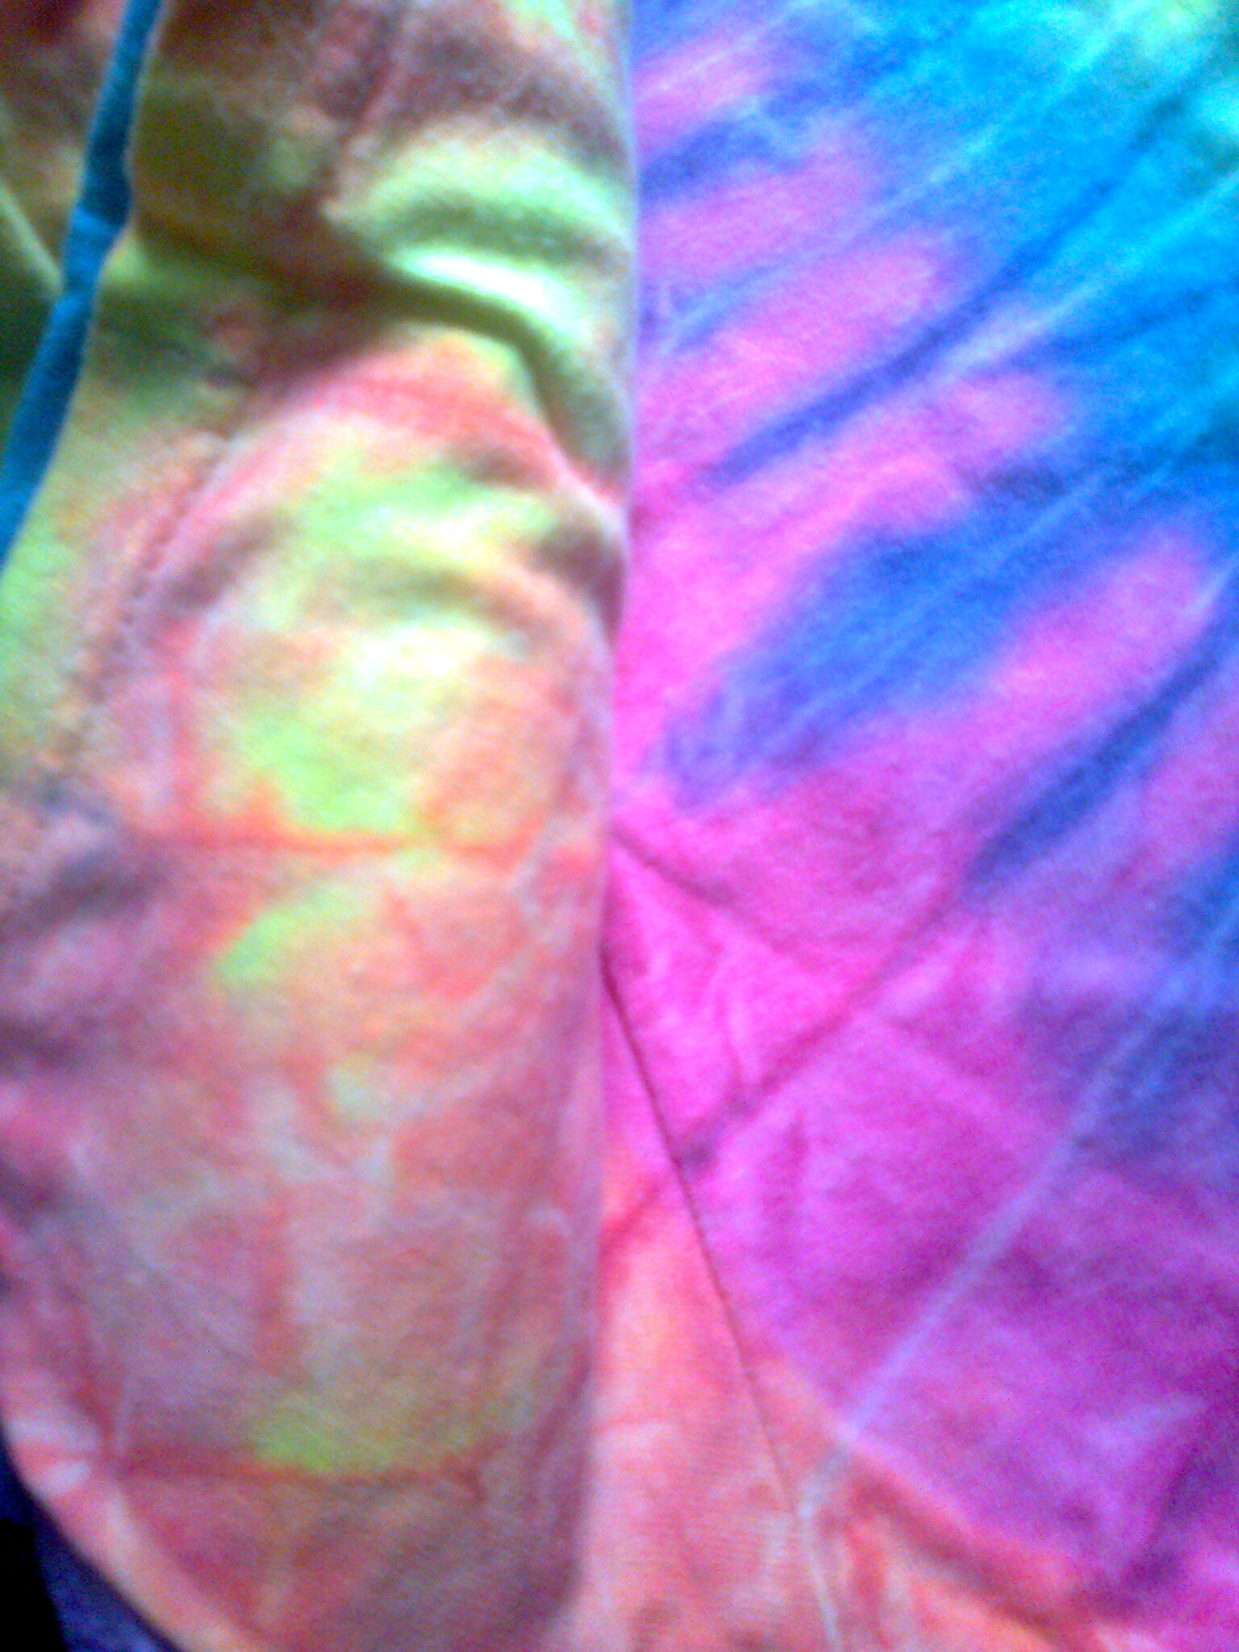


 |  |  | Obchodní akademie a Střední odborná škola, gen. F. Fajtla, Louny, p. o Osvoboditelů 380, Louny
Číslo projektu | CZ.1.07/1.5.00/34.0052 | Číslo sady |  | 26 |  | Číslo DUM | 3.2._26_04
Předmět | Aranžování
Tematický okruh | Aranžování 4 – Materiály a dekorace 1
Název materiálu | Aranžování
Autor | Zuzana Koděrová
Datum tvorby | 18. 9. 2013 | Ročník |  |  | ARR 1
Anotace Žáci jsou v prezentaci seznámeni s technikami, materiály, pomůckami v aranžování, s odbornými termíny v předmětu Aranžování.
Metodický pokyn: prezentace, výklad s pracovním listem pro žáky cílová skupina žáků: 16 – 19 let
Autorem materiálu a všech jeho částí, není-li uvedeno jinak, je Zuzana Koděrová.
Dostupné z Metodického portálu www.rvp.cz, ISSN: 1802-4785. Provozuje Národní ústav pro vzdělávání, školské poradenské zařízení a zařízení pro další vzdělávání pedagogických pracovníků (NÚV).“
©c.zuk

Slide 2
Aranžování 4
Materiály a dekorace 1
©c.zuk

Slide 3
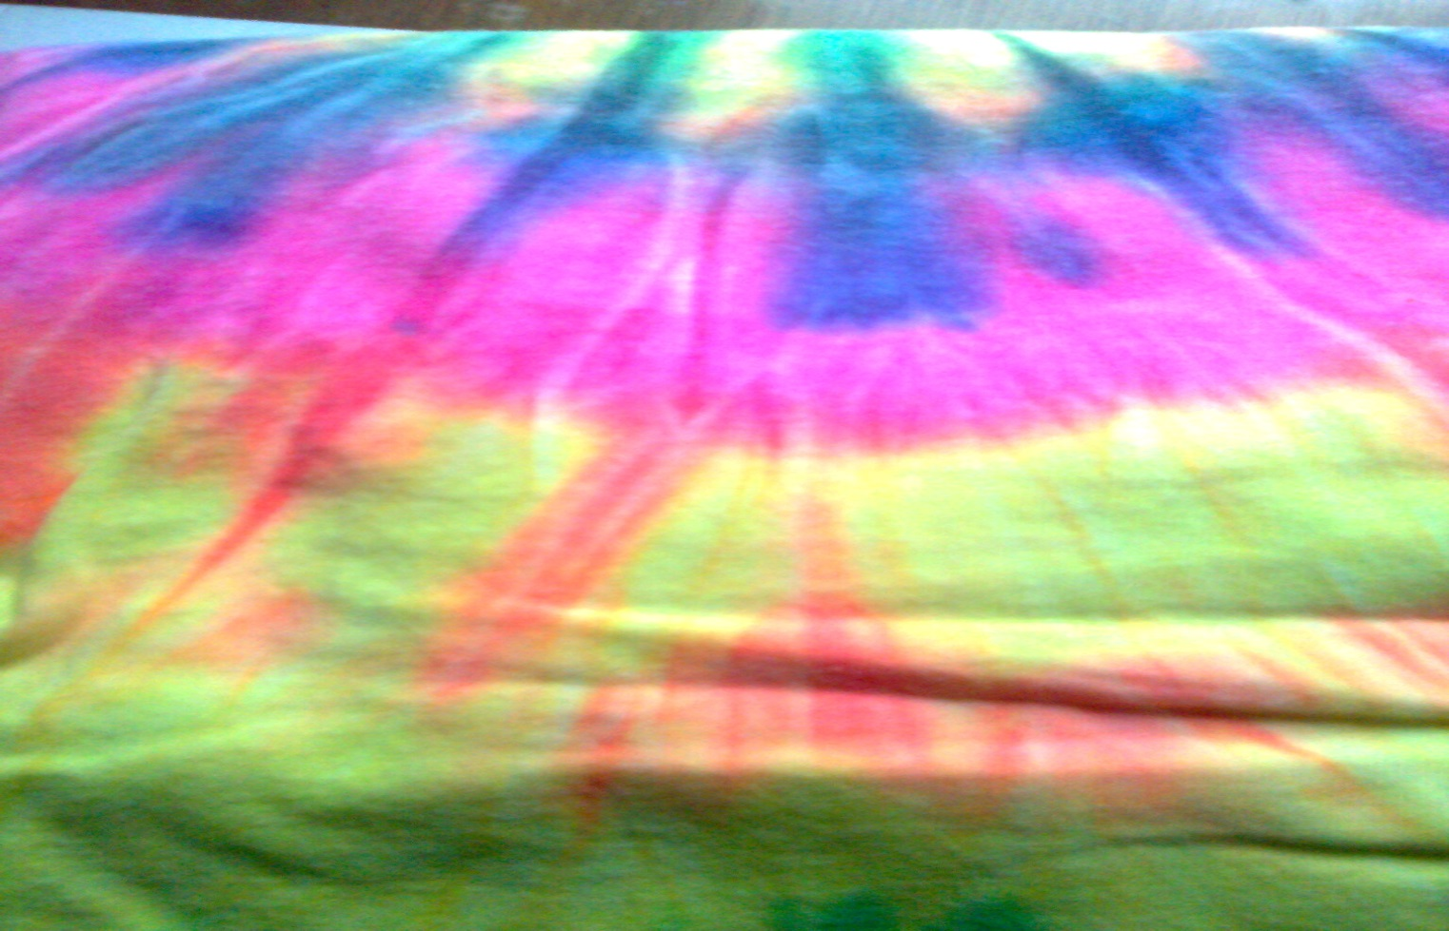
Základní aranžérské materiály:
papírové materiály
dřevěné materiály
kovové materiály
skleněné materiály
plastické hmoty
přírodní materiály
dekorační materiály
ostatní, novodobé
Archiv autora
©c.zuk

Slide 4
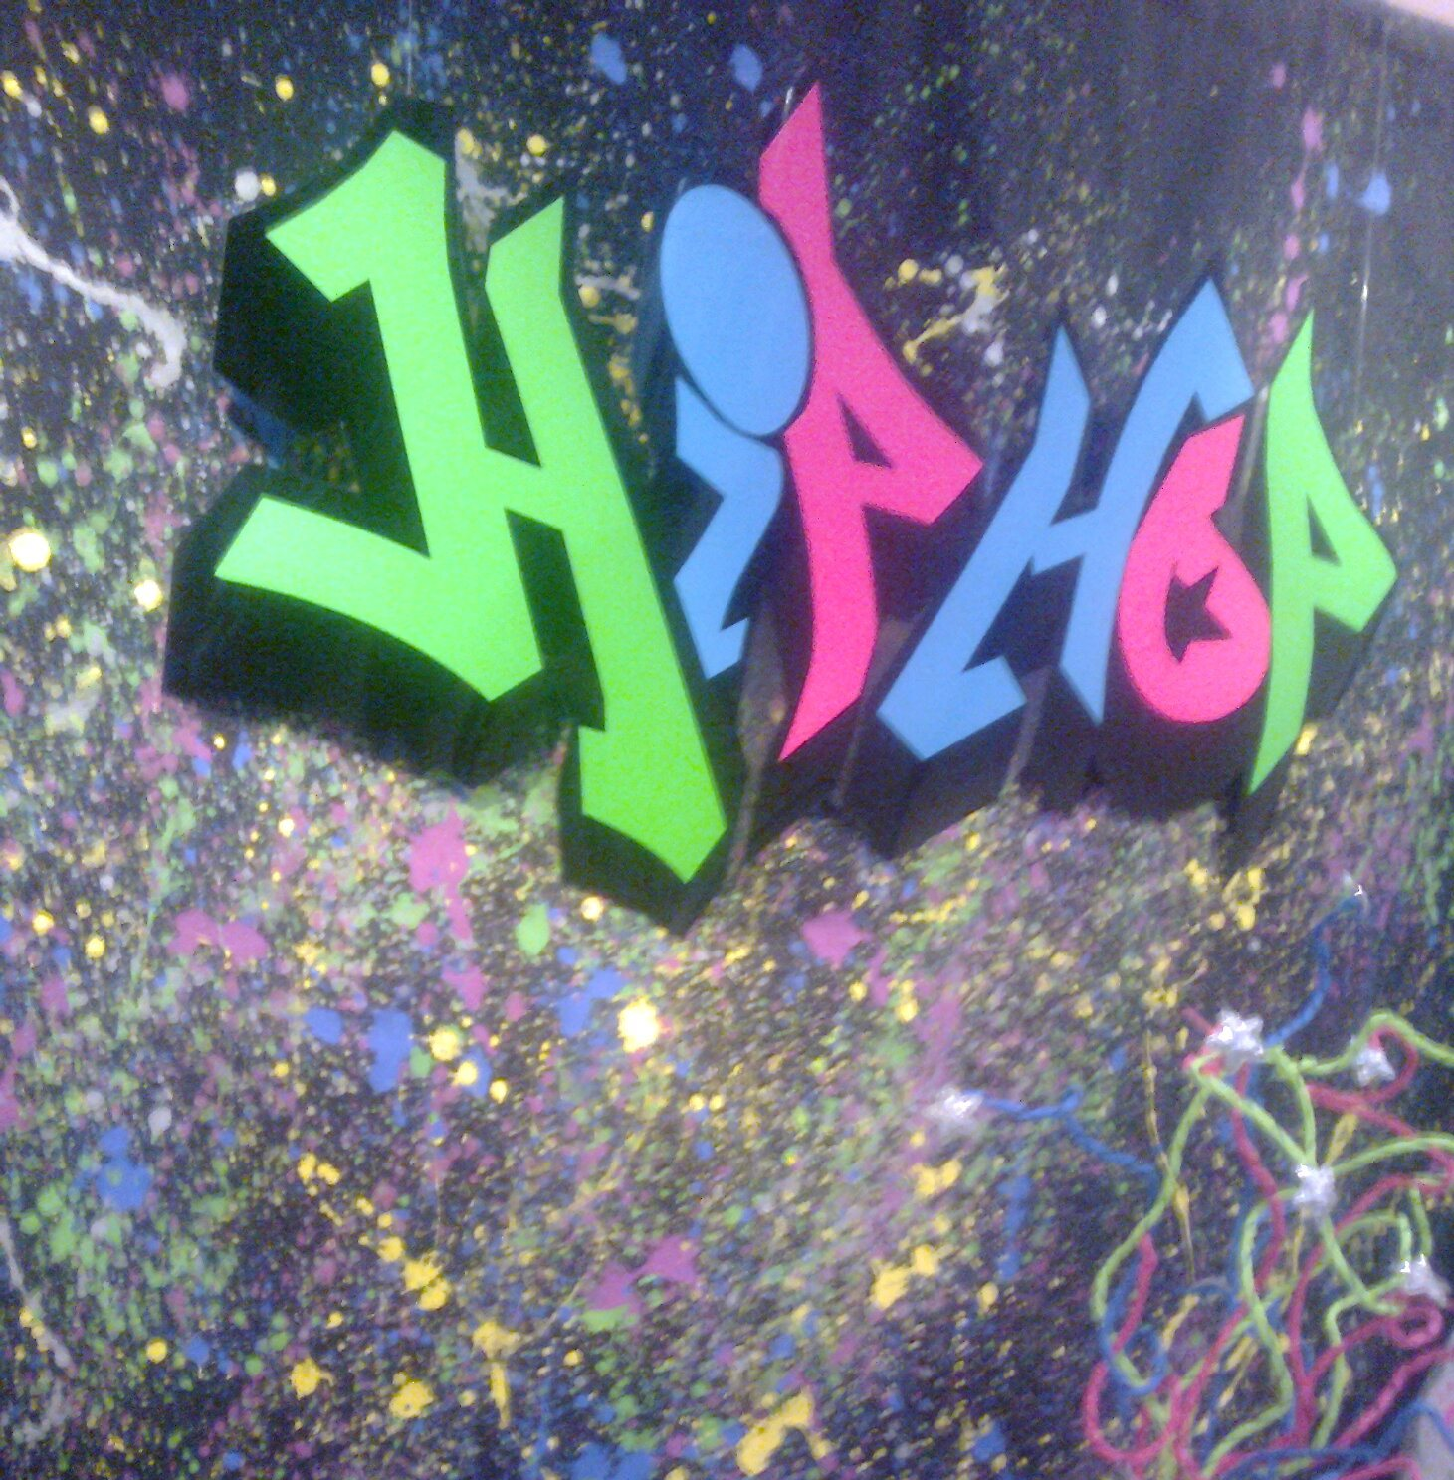
Papír
Historie výroby papíru
Egypťané vyráběli tzv. papyrus (400 let př.n.l.) mlácením rákosu (šáchoru
papírodárného).
Dnešní název papír pochází od slova papyrus (v překladu: "patřící králi").
Při výrobě papyru se postupovalo tak, že stébla šáchoru se odstranila
od zelené vrstvy, aby zůstala jen bílá dřeň, která se rozřezala na plátky.
Ty se namáčely ve vodě, poté se naklepávaly paličkou a válely válečkem.
Uválené plochy papyru se skládaly po vrstvách na sebe a lisovaly.
Vzniklé listy papyru se slepovaly za sebou škrobovou kaší.
Papyrus se používal až do roku 1100 po Kr..
Pak jej nahradil pergamen.
©c.zuk

Slide 5
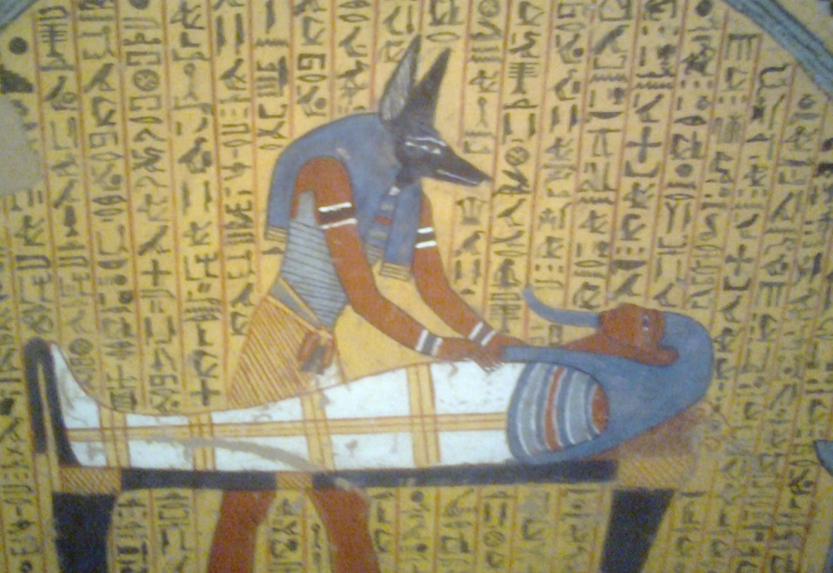
Archiv autora
První papír byl vyroben r. 105 n.l. ve starověké Číně ze směsikonopných vláken, lýka moruše, kůry, rybářských sítí
a starých hadrů.
První papírna v českých zemích byla založena Karlem IV.
roku 1370 v Chebu. Její provoz zajišťovali italští řemeslníci.
Do r. 1850 se papír vyráběl z vlněných hadrů.
Hadry posléze nahradila dřevná kaše.
©c.zuk

Slide 6
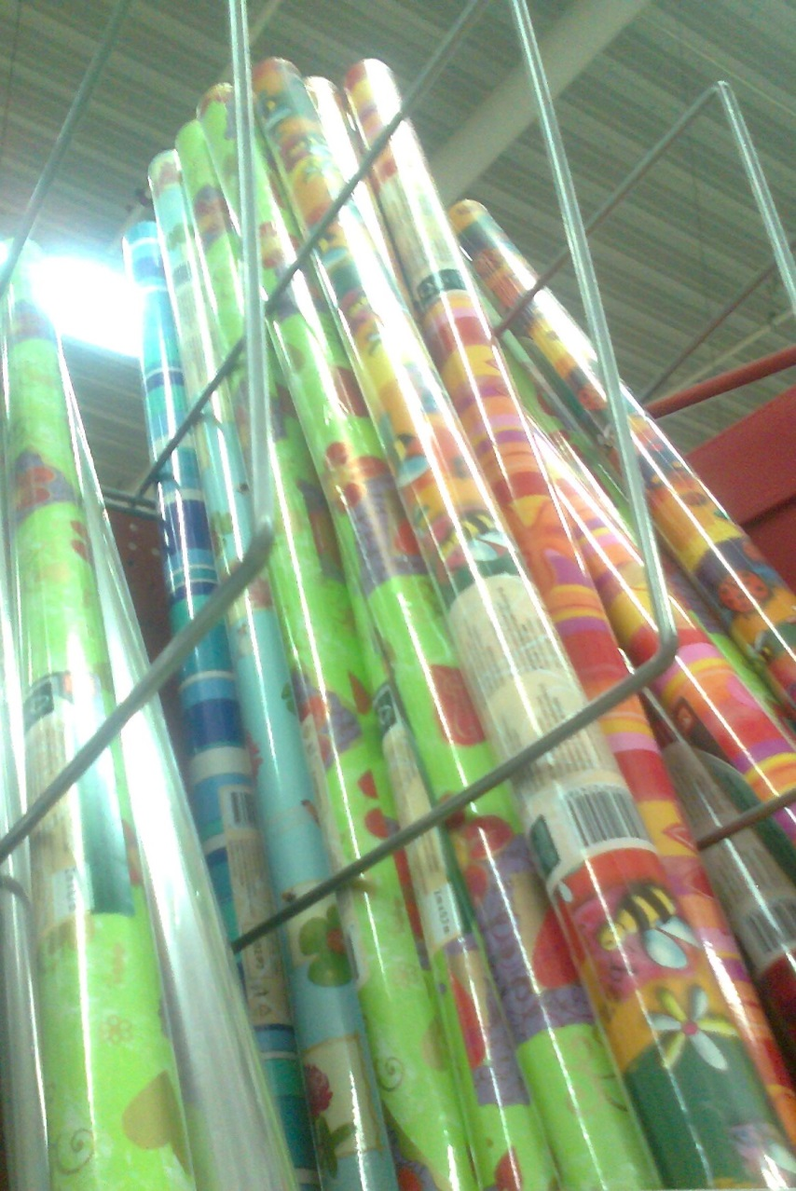
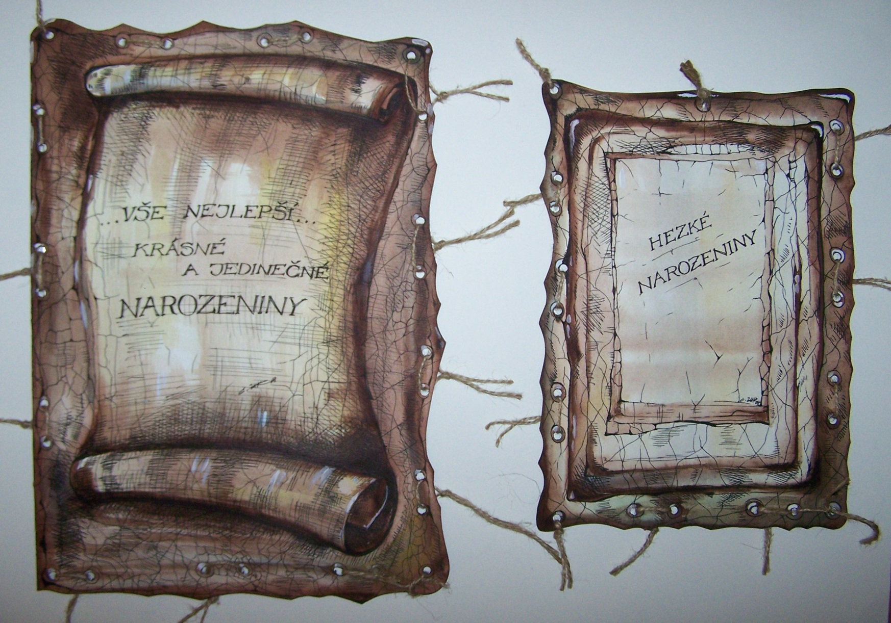
DNEŠNÍ VÝROBA PAPÍRU
Vyrábíme různé druhy papíru:
Voskovaný,
křídový,
filtrační,
dekorační,
dopisní,
obalový,
účelový (drogistické zboží).
©c.zuk
©c.zuk
Archiv autora
Archiv autora
©c.zuk
Papír z výrobny vychází buď v rolích nebo je už rozřezaný na archy.
©c.zuk

Slide 7
1. Běžné tiskové papíry
nízké výrobní náklady,
ve hmotě probarvené papíry
2. Transparentní papír
s úpravou, která napodobuje kůži slona
nebo pergamen,
nabízený v širší barevné škále,
v poměrně sytých odstínech
se dodává v plošné hmotnosti 115 g/m²
©c.zuk

Slide 8
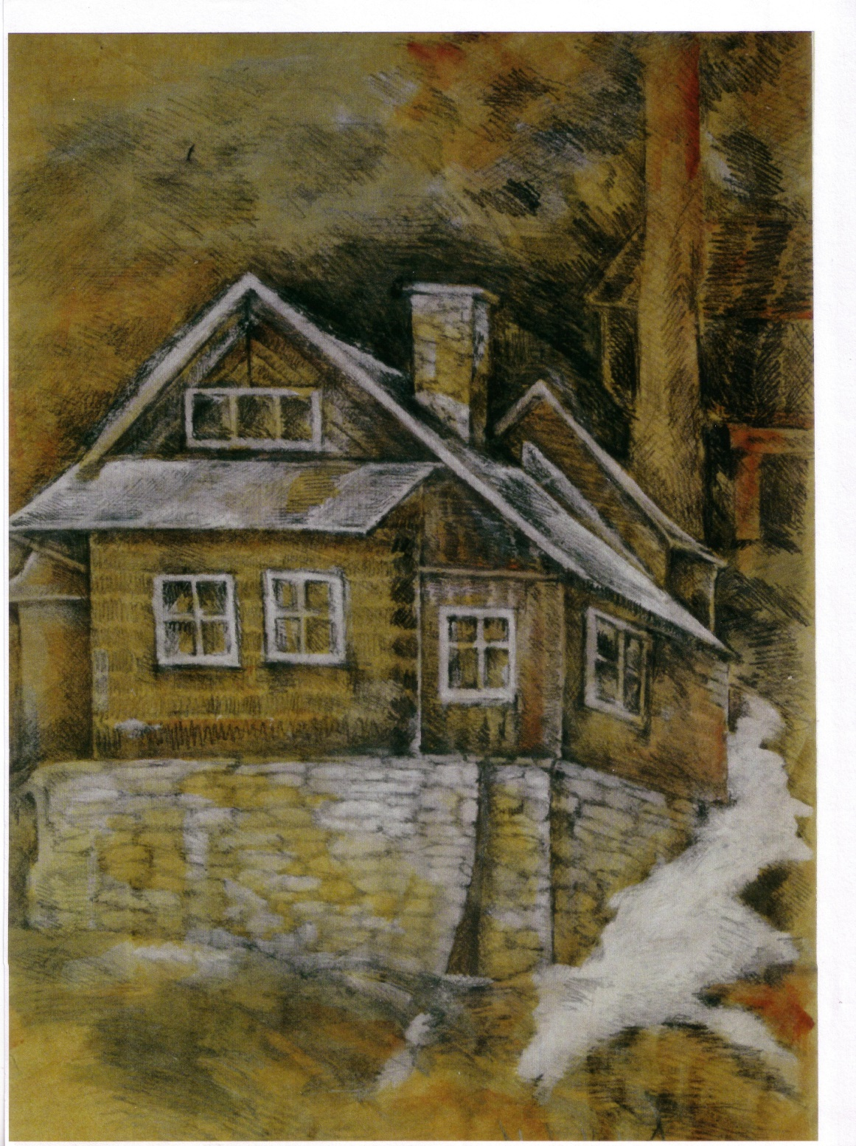
Kresba na balícím papíře
3. Balící papír
nízké výrobní náklady,
ve hmotě šedý, nahnědlý papír, lesklý, nebo hrubý,
dodává se v rolích š.50 – 150 cm
je také řezaný na formáty A2, A1,
pro kresbu, přenos kresby,
k tapetování,
levnější materiál.
©c.zuk
Archiv autora
©c.zuk
©c.zuk

Slide 9
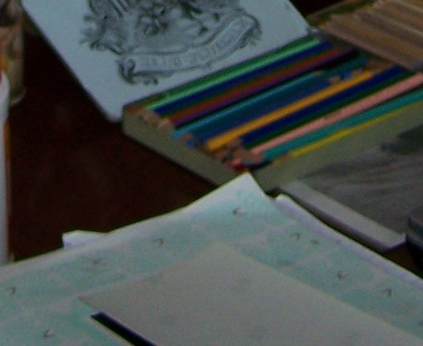
4. Kladívkový papír
rýsovací papír,
dodáván v arších formátů A1, A2,
A3, A4,
výrobní náklady vyšší,
ve hmotě bílý, lehce našedlý,
oboustranně hladký papír,
lesklý, nebo téměř nepatrně zrnitý,
používá se na cenovky, popisky, poutače, šablony, apod.
Archiv autora
©c.zuk

Slide 10
5. Pauzovací papír
6. Celofán a staniol
k přenášení kresby,
pro výrobu šablon,
poloprůsvitný, střední
měkkost,
vhodný pro dekorační
tvorbu.
grafit tužky je na něm mírně sprašný,
dodáván v arších,
jeho výroba sahá
v historii až do dílen
renesance.
dokonalá průsvitnost,
velmi lehký – nízká gramáž, vyšší ceny,
bezbarvé i barevné
role šířky 1m, délky 10m,
nebo archy,
využíván na balení dárkového zboží,
barevný i k výrobě
dekoračních prvků,
nasvícený ve výloze
vytváří příjemné světelné
efekty (modrý, žlutý).
©c.zuk

Slide 11
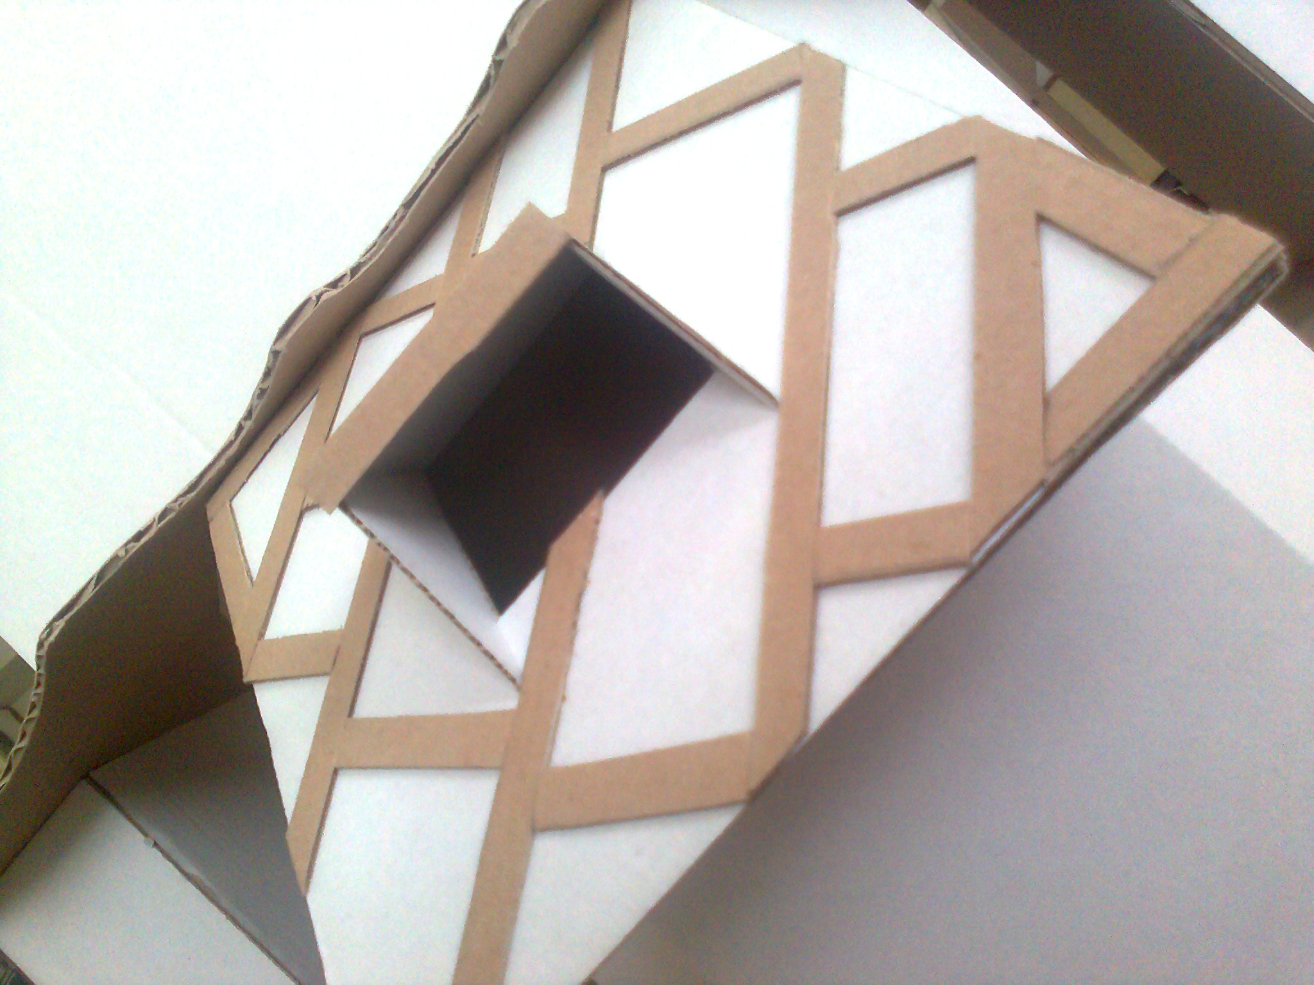
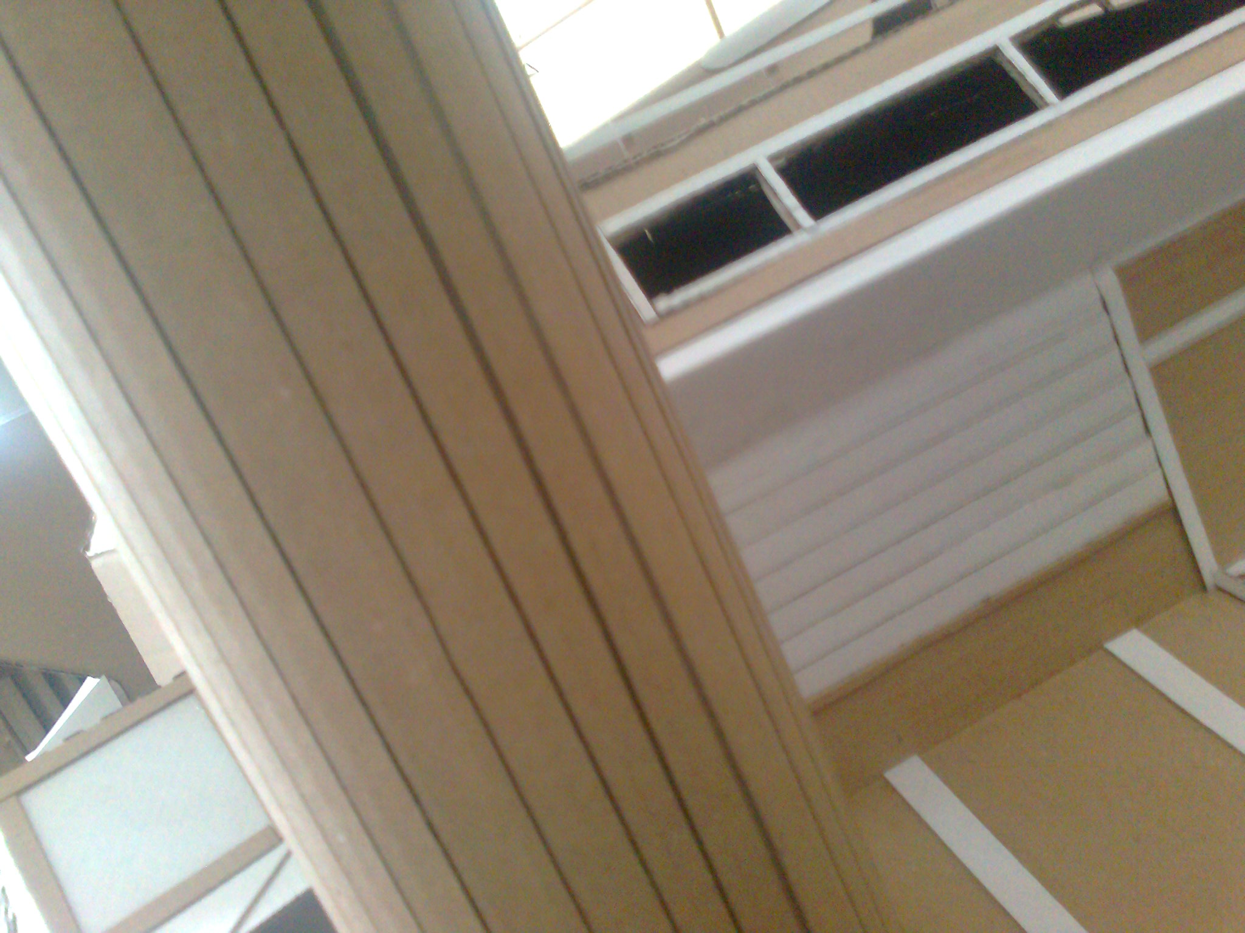
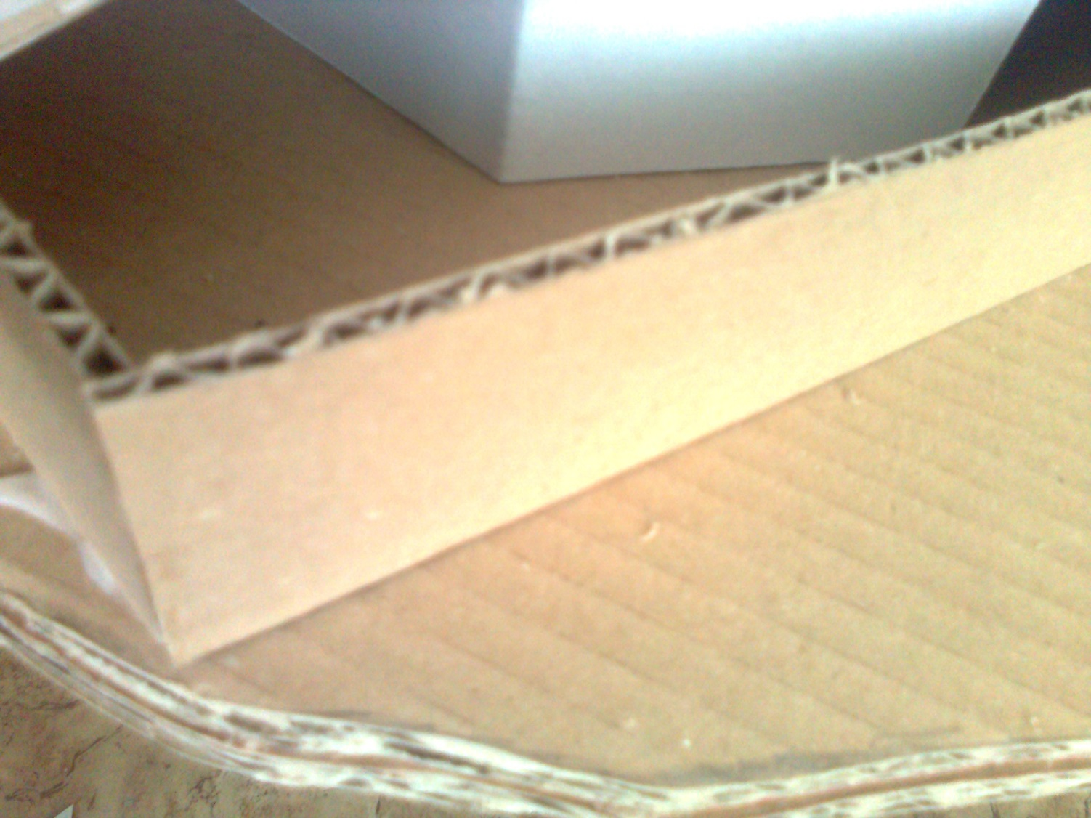
Lepenka dvoubarevná
7. Lepenka, „vlnitý“ papír
nízké výrobní náklady,
ve hmotě bílý nebo nahnědlý papír, různé hustoty ve hmotě,
Bývá dobarvován – pestré barvy
dodává se v arších š.70 – 100 cm,
š.100 – 150 cm.
je také řezaný na formáty A4, A3, A2, A1,
pro kresbu, malbu, dekoraci,
velmi často využívaný materiál k dekoraci svým vzhledem i strukturou.
Archiv autora
Archiv autora
Archiv autora
©c.zuk

Slide 12
Pracovní list:
Vyrob (pomocí nástrojů) z lepenky trojrozměrnou dekoraci:
ozdobný rámeček na fotky
Vyrob z lepenkového papíru dva ozdobné rámečky na fotky ( A5, A4).
Použij i barevný vlnitý papír, který dotvoř malovanými ozdobnými prvky, nebo jednoduchým textem.
Téma rámečku si zvol podle své fantazie včetně barev.
©c.zuk

Slide 13
Použitá literatura
[1] archiv autora, KODĚROVÁ, Zuzana.: fotografie: galerie ©c.zuk 2000-2014
[2] SZALAY, Julius. Aranžování. Praha: SPN, 1983, ISBN 14-497-83
Autorem fotografií, není-li uvedeno jinak, je Zuzana Koděrová. Autor
(Zuzana Koděrová)souhlasí s jejich zveřejněním na Metodickém portálu.
©c.zuk

